Slide 1


密码学导论
Introduction to Cryptology
第9章 消息认证
主讲教师：胡红钢
Notes:
4

Slide 2
消息认证
认证的概念
消息认证的实现
消息认证算法

Slide 3
消息认证
认证的概念
消息认证的实现
消息认证算法

Slide 4
网络环境中常见攻击
Disclosure 泄露
Traffic analysis 流量分析
确定连接频率、持续时间、消息量
Masquerade 伪装
身份假冒
Content modification 内容篡改
插入、删除、转换、修改
Sequence modification 顺序篡改
插入、删除、重排序
Timing modification 计时篡改
延时、重放
Source repudiation 信源抵赖
Destination repudiation 信宿抵赖
加密
认证

Slide 5
认证服务
认证服务和功能
认证是证实信息交换过程有效性和合法性的一种手段，包括
消息认证（也称报文认证）
在产生消息时进行： MAC、Hash、数字签名
涉及的是特定实体所声称的特定消息
主要任务是消息内容的认证，即保护报文的真实性、完整性
可以兼具认证信源身份、认证时间性（需配合协议）的功能
通常与实际的安全需求结合起来考虑
身份认证（也称实体认证）
在协议执行时进行：身份认证协议
通常涉及的是特定实体所具有某些信息，而非传递的消息
认证的目的
防篡改、防伪装、防重放、防抵赖等等

Slide 6
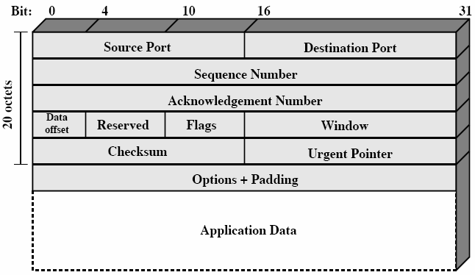
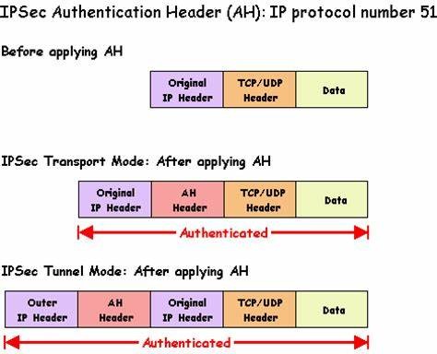
例: TCP帧校验码
TCP头结构提供了额外的特定结构，保证密文不被篡改

Slide 7
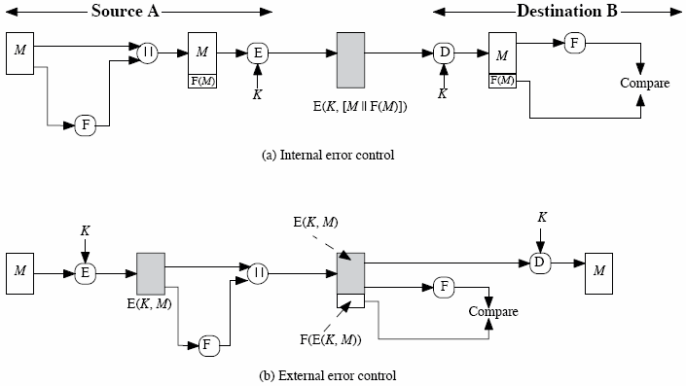
例: TCP帧校验码
帧校验码FCS和加密函数的顺序很关键
加密保护了数据，但不解密就不能验证FCS
不解密也能验证密文的FCS，但不能检测攻击者对密文的篡改

Slide 8
消息认证
认证的概念
消息认证的实现
消息认证算法

Slide 9
消息认证服务的实现机制
三种操作/机制可以提供消息认证：
消息加密
消息认证码Message Authentication Code (MAC)
Hash函数

Slide 10
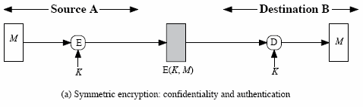
消息加密实现认证
消息加密本身能够提供一定的认证功能
对称密钥密码
保密性
解密后可以通过检验消息的冗余，确认消息的真实性、完整性
B可以相信消息来自A（密钥没泄露）
B可以伪造
A可以抵赖

Slide 11
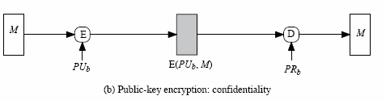
消息加密实现认证
公开密钥密码，公钥加密
保密性
解密后可以通过检验消息的冗余，确认消息的真实性、完整性
B无法确认消息来源
B可以伪造

Slide 12
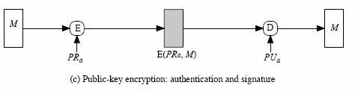
消息加密实现认证
公开密钥密码，私钥加密（签名）
解密后可以通过检验消息的冗余，确认消息的真实性、完整性
B可以确认A的来源（A私钥未泄露）
B不可以伪造
无保密性

Slide 13
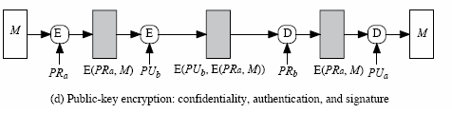
消息加密实现认证
公开密钥密码，公钥加密-私钥签名
保密性
解密后可以通过检验消息的冗余，确认消息的真实性、完整性
B可以确认A的来源（A私钥未泄露）
B不可以伪造

Slide 14
消息认证码MAC
使用密钥产生短小的定长数据分组，即所谓的MAC，将它附加在报文中
MAC是多对一的映射
通信双方共享密钥k，发送方计算 MAC=C(k,m) 并附在报文后。接收方根据m重新计算MAC，并与接收到的MAC比较。若密钥不公开且MAC匹配，则：
接收方可以确信报文未被更改
接收方可以确信报文来自声称的发送者
因使用对称密钥，不能抗抵赖和伪造
MAC函数类似加密，但非加密，也无需可逆
报文鉴别不提供保密
可以对密文计算MAC，验证密文的完整性

Slide 15
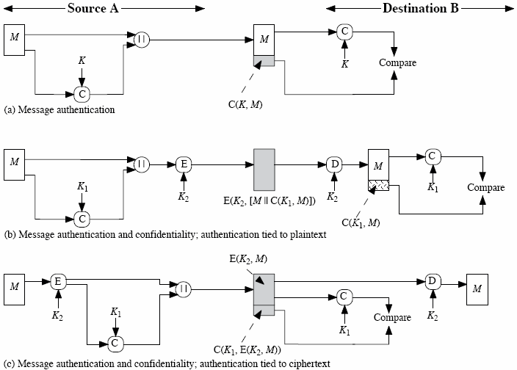
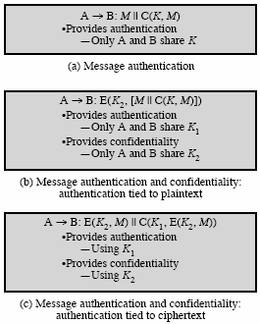
MAC的基本使用方式

Slide 16
MAC的应用场合
对称加密同时提供保密和认证，为什么还要用只提供认证的MAC？
将一条非秘密消息广播给很多人时——不需要加密，也不需要每个人都做认证
网络数据的监管——信息传输速度过快，没时间逐个解密，可以随机选择认证
计算机程序的防篡改——每次运行都解密是很麻烦的
用户不希望做认证的人/机构得到明文——不让外人解密
认证和保密性的分开，有利于系统的层次化设计

Slide 17
对MAC的攻击
对MAC密钥的穷举攻击
当密钥长度(k)大于MAC值长度(n)时，穷举得到密钥可能不止一个，有必要使用更多的消息进行验证
消息构造攻击： MAC必须仔细设计
例，假设一个MAC算法为：
m=X₁||X₂||…||X_{t}，
Δ_{X}(m)=X₁⊕X₂⊕…⊕X_{t},
MAC=C(k,m)=E(k,Δ_{X}(m))
攻击者可以构造：
m'=Y₁||Y₂||…||Y_{t}，
Y_{t}=Y₁⊕Y₂⊕…⊕Y_{t-1}⊕Δ_{X}(m)
Δ_{Y}(m')=Δ_{X}(m)
要求逆运算不可行，要求不能构造碰撞，否则攻击者可以替换消息

Slide 18
对MAC的要求
应考虑对MAC函数的各种类型的攻击
当密钥k保密时，MAC函数应满足：
已知消息和MAC值，构造另一个具有相同MAC值的消息在计算上是不可行的
MAC值应当均匀分布
抵抗基于选择明文的穷举攻击
MAC函数应当等概地使用消息的所有比特位
MAC的结构种类多，对它进行攻击的研究较多

Slide 19
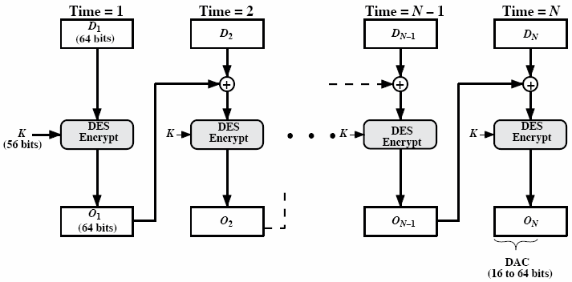
数据认证算法(DAA)FIPS PUB 113
待认证数据为D₁||D₂||…||D_{N}
MAC值为DAC
以密码分组链接(CBC)为操作方式，又称为CBC-MAC
用0作为初始化向量
基于DES加密算法

Slide 20
杂凑函数Hash function
杂凑函数对任意长度报文m，产生定长的杂凑值h=H(m)，亦称报文摘要Message Digest，压缩函数、操作检验码、消息完整性校验(MIC)、杂凑值等
Hash函数也是多对一的映射，期望是均匀的映射
是报文所有比特的函数值，具有差错检测能力
杂凑值是明文的“指纹”或称摘要。对杂凑值的数字签名，可以视为对明文的数字签名
可以用来提高数字签名的效率
通常认为Hash函数是公开的，无密钥的
MAC是有密钥的

Slide 21
杂凑函数的使用
对避免加密的方法重视的原因
加密过程很慢，硬件开销，传输量问题，专利问题，出口限制等等
杂凑函数的用途
用作消息完整性认证
验证双方是否共享K_{AB}
用于加密：将分组加密转换成序列加密，产生流密钥，有OFB和CFB方式
用户 | 密码产品产地 | 限制使用情况
境外组织、个人 | 境内 | 可以使用
 | 境外 | 需要《使用境外生产的密码产品准用证》
中国法人、组织、公民 | 境内 | 可以使用
 | 境外 | 不得使用
国家密码管理局2007年4月23日公布的《商用密码产品使用管理规定》和《境外组织和个人在华使用密码产品管理办法》

Slide 22
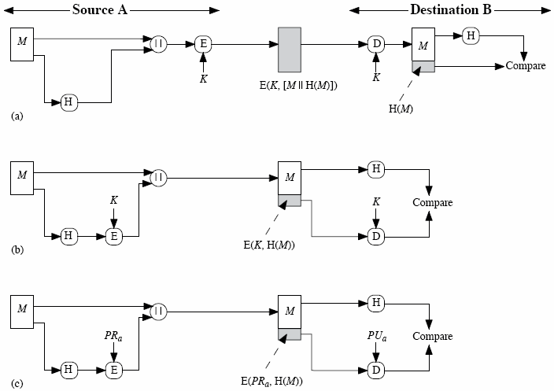
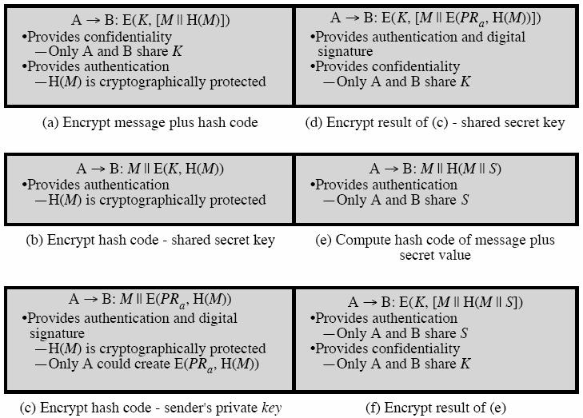
杂凑函数的使用

Slide 23
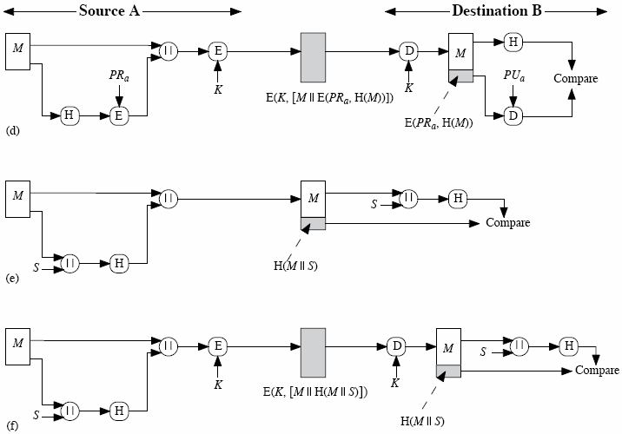
杂凑函数的使用

Slide 24
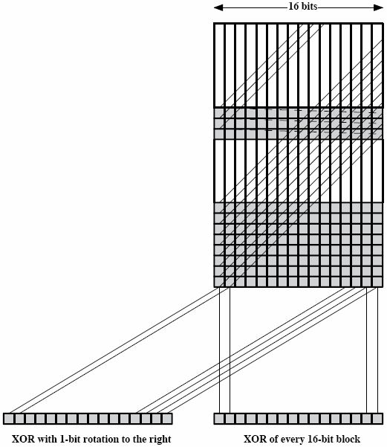
简单杂凑函数例子
经度（垂直）冗余校验
每分组对应位异或
数据格式可能影响有效性
带循环移位的冗余校验
每处理一分组，散列值循环移位一次
可以保护数据完整性
安全性差
很容易构造假消息
只需在假消息后附加一个特定分组
分组顺序可以改变

Slide 25
密码学对杂凑函数的要求
应用要求：
低代价：对任意明文m，杂凑函数H(m)由软/硬件容易实现
均匀性：任意明文应等概率地映射为某个杂凑值
安全性要求：
单向性：对任意杂凑值h，要找到一个明文m与之对应，即h=H(m)，在计算上不可行
抗伪造攻击（抗原像攻击）
抗弱碰撞：给定明文m₁，要找到另一明文m₂，具有相同杂凑值，即h(m₁)=h(m₂)，在计算上不可行（抗第二原像攻击）
抗伪造攻击
抗强碰撞：要找到任意一对具有相同杂凑值的明文，即(m₁,m₂)，h(m₁)=h(m₂)，在计算上不可行
抗生日攻击
应用在数字签名上的杂凑函数必须是强杂凑函数
弱杂凑函数
强杂凑函数

Slide 26
不能抗弱碰撞的一种设计反例
例：美国国家标准局曾用过的一种方法：
C=X_{N+1}=X₁⊕X₂⊕…⊕X_{N}
用密文分组链接CBC对整个消息和杂凑值加密，得
Y₁,Y₂,…,Y_{N},Y_{N+1}
不安全。注意，
X_{N+1}=X₁⊕X₂⊕…⊕X_{N}
=[IV⊕D_{K}(Y₁)]⊕[Y₁⊕D_{K}(Y₂)]⊕…⊕[Y_{N-1}⊕D_{K}(Y_{N})]
密文分组的顺序改变，对杂凑值没有影响

Slide 27
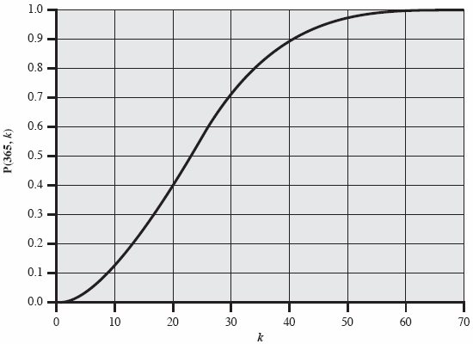
生日悖论
数学背景——生日悖论：
k要多大，才能使得在k个人中，至少有两个人生日相同的概率大于1/2？
k个人生日的总排列数是365^{k}，k个人有不同生日的总排列数为 N = P_{k}³⁶⁵ = 365!/(365-k)!
k个人有不同生日的概率： Q(365,k)=[365!/(365-k)!]/365^{k}=365!/(365^{k}(365-k)!)
k个人中至少有两个人有相同生日的概率是： P(365, k) = 1- Q(365, k)
计算得P(365, 23) = 0.5073，即k = 23
P(365,50)=0.9744; P(365, 100)=0.999 999 8

Slide 28
生日悖论的推广
一个集合中元素重复的一般情形：给定一个在1到n之间均匀分布的随机整数变量和k个实例，那么至少有一个重复的概率：
P(n,k)=1-[n!/(n-k)!]/n^{k} > 1-exp[-k(k-1)/(2n)]
当k ≈ 1.18n^{1/2}时，P(n,k)>0.5
两个集合中元素的重复： 给定一个在1到n之间均匀分布的随机整数变量和它的两个实例集，每个集中有k个元素，那么这两个集相交（即至少有一个元素同属于两个集）的概率：
R(n,k) = 1-((1-1/n)^{k})^{k} = 1-(1-1/n)^{k2} > 1-e^{-k2/n}
当k ≈ 0.83n^{1/2}时，R(n,k)>0.5
当k = n^{1/2}时，R(n,k)>0.6321

Slide 29
生日悖论的推广
函数形式的弱碰撞：
若一个函数可能有n个函数值，且已知一个函数值h(x)，任选k个数作为函数输入值，问：k必须多大才能保证找到至少一个满足h(x)=h(y)的输入值y的概率大于1/2？
P(n,k) = 1-(1-1/n)^{k} ≈ 1-k/n
当k=n/2时，P(n,k)>0.5
对输出n比特的hash函数，弱碰撞的攻击代价为2^{n}，强碰撞的生日攻击代价为2^{n/2}

Slide 30
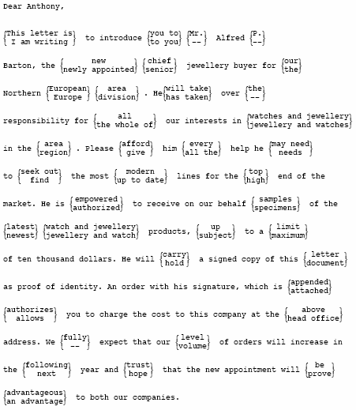
基于生日悖论的攻击：制作假消息的生日攻击
Yuval于1979年提出一种基于生日悖论的攻击：
攻击者需要在消息进行Hash前就介入。
假设消息签名方法是对m位杂凑值加密后附于消息之后
攻击者产生该消息的2^{m/2}种同义变形，再产生伪造消息的2^{m/2}种同义变形，并分别计算它们的杂凑值；
根据生日悖论，这两个集合以大于0.5的概率存在相同元素，即伪造消息变形和真实消息变形中以大于0.5的概率存在一对的杂凑值相同
攻击者将该真实消息的变形提交，进行杂凑运算及签名，之后，将伪造消息替代真实消息。因为它们的杂凑值相同，其加密签名的结果也相同。
对64位杂凑值，所需代价仅为2³²

Slide 31
基于生日悖论的攻击：恶意程序的伪装
目前有一些软件提供MD5验证，而MD5已被攻破
可以制作两个Hash值相同的程序，其一是很吸引人的某种正常用途，其二实现某种恶意攻击，会发生什么？
Windows上的应用程序多是PE格式
PE程序一般由以下几部分构成：
PE header，PE文件头
.text section，代码段
.data section，数据段
other sections (.reloc, .rdata, .tls, etc)
改造目标
PE header
reserved block1
.text section
reserved block2
.data section
other sections
if R1=R2
N
Y
功能1
功能2

Slide 32
基于生日悖论的攻击：恶意程序的伪装
伪装过程：
编写应用程序，在其中实现两种不同功能
手工调整PE文件结构，添加保留块
以PE header为前导(preamble)，搜索随机碰撞(collision)，使得：
X1 = PE header || R1;
X2 = PE header || R2;
MD5(X1) = MD5(X2)
手工制作两个文件：
将R1填入reserved block1和reserved block2中，该文件a执行功能1
将R2和R1分别添入reserved block1和reserved block2中，该文件b执行功能2
这两个文件后续部分相同，因此MD5保持相同
将文件a提交审核，将文件b用于实际传播

Slide 33
基于生日悖论的攻击：伪造电子签名文档
过程：
针对脚本式高级文档语言（比如postscript）；
基于postscript的要求构造preamble，寻找MD5随机碰撞：
X1 = preamble; put(R1);
X2 = preamble; put(R2);
MD5(X1) = MD5(X2)
给X1和X2添加相同后缀S：MD5(X1||S) = MD5(X2||S)
准备两份文本T1和T2，T1是正常文本（用来骗取签名），T2是其他用途文本。
最后形成两份postscript文档：
Y1 = preamble; put(R1); put(R1); if(=) then T1 else T2
Y2 = preamble; put(R2); put(R1); if(=) then T1 else T2
打开Y1，看到的是T1；打开Y2，看到的是T2。

Slide 34
基于生日攻击的“中间相遇”攻击
Rabin于1978年提出一种算法：
消息M=M₁||M₂||…|M_{N}，使用分组加密算法（如AES），分组长度m
H₀=初始值，H_{i}=E(M_{i}, H_{i-1})
杂凑值G=H_{N}
基于生日悖论的“中间相遇”攻击
计算消息的杂凑值G
构造消息Q₁||Q₂||…||Q_{N-2}，并计算H_{N-2}，
产生2^{m/2}个随机分组，对每一分组X，计算E(X,H_{N-2})；
再产生2^{m/2}个随机分组，对每一分组Y，计算D(Y,G)
根据生日悖论，存在X和Y满足E(X,H_{N-2})=D(Y,G)的概率较大
构造消息Q₁||Q₂||…||Q_{N-2}||X||Y，其散列码也为G
生日攻击能成功地攻击任何使用分组链接但分组算法可逆的杂凑方法
如果 H_{i}=E(H_{i-1},M_{i}) 呢？
Notes:
可以先写出前面N-1个分组，计算出H_{i-1}, 将G用H_{i-1}解密就可以直接计算出第N分组

Slide 35
消息认证
认证的概念
消息认证的实现
消息认证算法

Slide 36
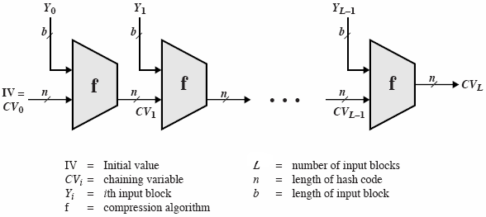
典型的安全杂凑函数链接结构
若压缩函数具有抗碰撞能力，那么迭代杂凑函数也具有抗碰撞能力

Slide 37
杂凑函数安全性
有算法可以将MD4的抗强碰撞能力降到2²⁰
已有对MD5和SHA-1的攻击，找到碰撞
2012年选出SHA-3优胜者Keccak，采用海绵结构，允许变长的输入和输出
杂凑函数 | 分组长度 | 摘要长度 | 抗单向性 | 抗强碰撞
MD2 | 128 | 128 | 2¹²⁸ | 2⁶⁴
MD4 | 512 | 128 | 2¹²⁸ | 2⁶⁴
MD5 | 512 | 128 | 2¹²⁸ | 2⁶⁴
RipeMD-160 | 512 | 160 | 2¹⁶⁰ | 2⁸⁰
SHA-1 | 512 | 160 | 2¹⁶⁰ | 2⁸⁰
SHA-256 | 512 | 256 | 2²⁵⁶ | 2¹²⁸
SHA-384 | 1024 | 384 | 2³⁸⁴ | 2¹⁹²
SHA-512 | 1024 | 512 | 2⁵¹² | 2²⁵⁶

Slide 38
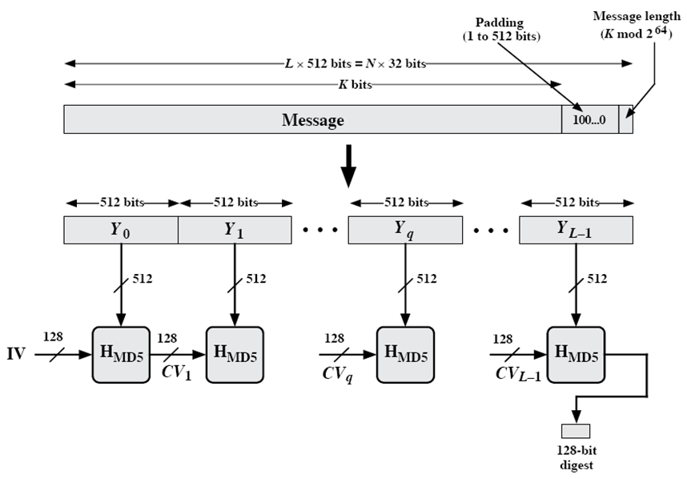
信息摘要算法MD5(RFC 1321)
输入：长度小于2⁶⁴的明文
输出：128位的报文摘要
MD5报文摘要流程
增加填充位，使长度模512等于448
填充由一个1和后续的0组成
填充长度，用64位表示原始消息长度，低位在前
明文分组，每组512位，分为L组
初始化MD缓冲区
逐个分组用H_{MD5}处理消息。每组分为16个32位字，M[k], k = 0, 1, 2…, 15
输出

Slide 39
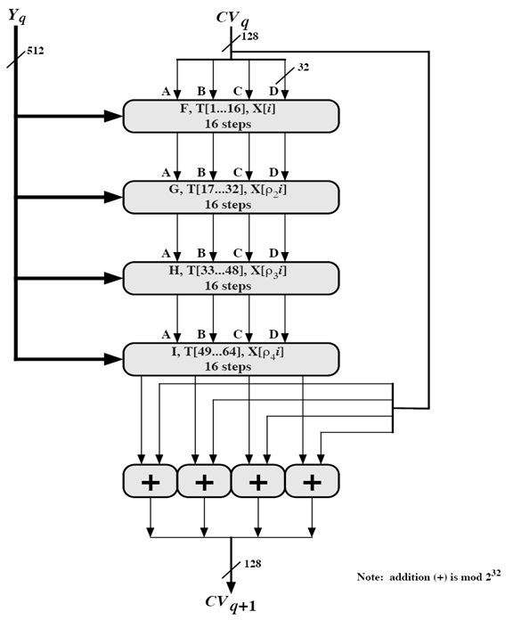
MD5的压缩函数H_{MD5}
压缩函数H_{MD5}
由四轮运算组成，每轮16步，共64步
每步对4个32位寄存器A,B,C,D中的数据进行处理
最后A,B,C,D中的值即为128位摘要
4个32位的寄存器初始值(低字节在前）是：
A = 67452301;
B = EFCDAB89;
C = 98BADCFE;
D = 10325476;
每轮都将512位输入使用一遍，共四遍

Slide 40
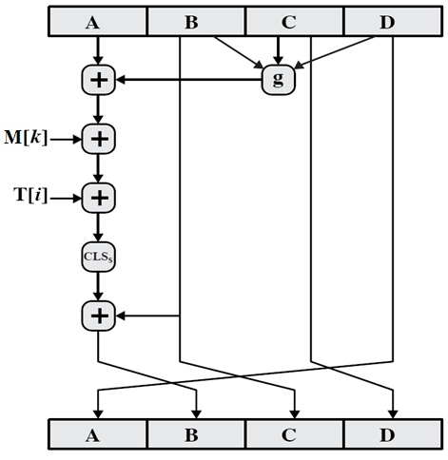
MD5单步操作(压缩函数)
{a,b,c,d}←{d,((a+g(b,c,d)+M[k]+T[i])<<<s)+b,b,c}
a,b,c,d是寄存器A,B,C,D的别名，它按一定次序变化
bcd寄存器的内容以非线性函数g处理。 g是每轮对应的非线性函数F,G,H,I
结果与寄存器a 、32位子明文块M[k]、 一个固定数T[i]相加。“+”是模2³²加法
结果左移s位，再与寄存器b相加
最后的32位结果重新存入abcd
a | b | c | d
轮 | 表 示 | 定 义
1 | F(b, c, d) | (b&c) | ((~b)&d)
2 | G(b, c, d) | (b&d) | (c&(~d))
3 | H(b, c, d) | b⊕c⊕d
4 | I(b, c, d) | c⊕(b|(~d))
a | b | c | d

Slide 41
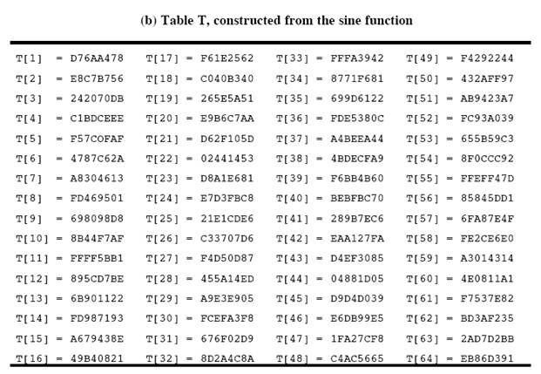
MD5单步操作的固定数
T[i]=2³²×abs(sin(i))的整数部分，i是弧度

Slide 42
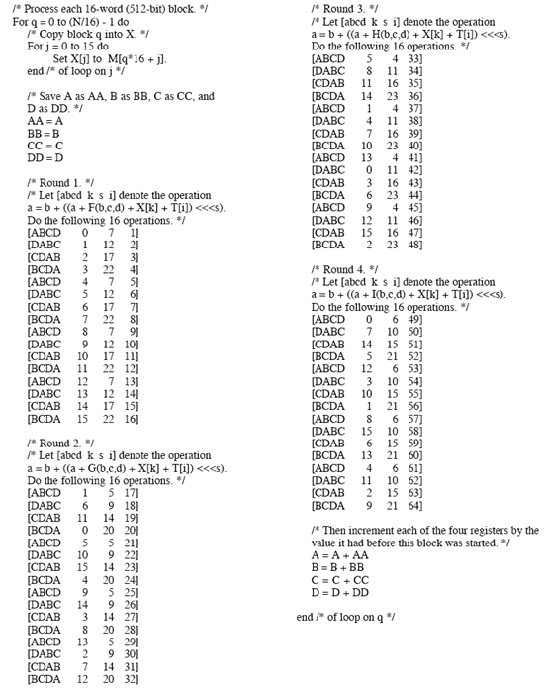
MD5每步操作的abcd、k、s、i
可以看到，每轮中k是0~15的一个排列，即16个32位字的消息被使用一遍

Slide 43
MD5的强度
MD5的每一位都依赖于消息的所有位
逻辑函数F,G,H,I的使用增加了混淆程度
MD5可能是128位Hash码中最强的算法
MD5抗密码分析的能力较弱
生日攻击代价为2⁶⁴数量级
王小云教授的碰撞攻击算法效率很高

Slide 44
安全杂凑算法SHA
SHA由美国标准与技术研究所NIST于1993年设计
1995年修订，称之为SHA-1
标准FIPS 180-1，及互联网中RFC3174
算法称为SHA，对应标准称为SHS
SHA-1建立在MD4算法之上
产生160比特消息摘要
2005年NIST宣布将逐步废止SHA-1
此后不久，王小云教授公开攻击算法，寻找碰撞的计算量为2⁶⁹
至2011年，寻找碰撞的计算量为2⁶³

Slide 45
安全杂凑算法SHA-1
概述
要求输入小于2⁶⁴位，输出为160位
处理过程与MD5类似。用同样方式填充明文，并分成512位的定长块，每一块与当前信息摘要值结合，产生信息摘要的下一个中间结果，直到处理完毕
共扫描5遍，效率略低于MD5（4遍），强度略高
使用5个寄存器：A, B, C, D, E

Slide 46
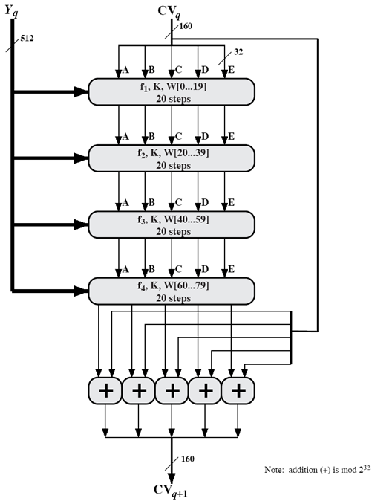
SHA-1的压缩函数
基本算法
初值：
A=67452301; B=EFCDAB89;
C=98BADCFE; D=10325476;
E=C3D2E1F0
A、B、C、D、E进行四轮迭代，每轮20步运算
注意这里每轮使用了20个消息字，采用了消息扩展的处理方式

Slide 47
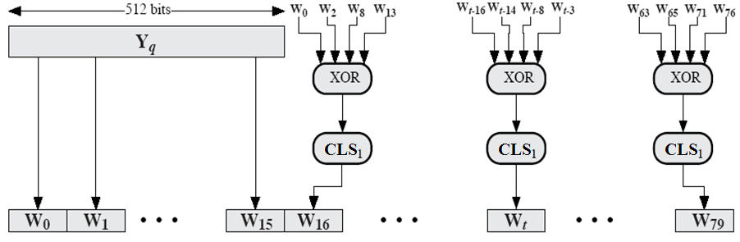
SHA-1的消息扩展
W_{t}=M_{t}(输入的相应消息字)，0<=t<=15
W_{t}=W_{t-3} ⊕ W_{t-8} ⊕ W_{t-14} ⊕ W_{t-16}，16<=t<=79
共80个消息字，等效为扫描消息80/16=5遍

Slide 48
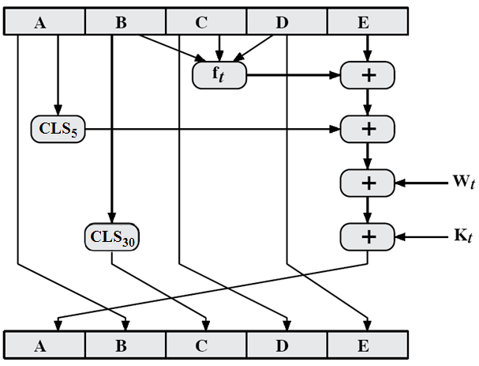
SHA-1单步操作
{A,B,C,D,E}←{(CLS₅(A)+f_{t}(B,C,D)+E+W_{t}+K_{t}),A,CLS₃₀(B),C,D}
其中，A, B, C, D, E寄存器固定，与MD5每步更换不同
t：步数
f_{t}：基本逻辑函数
CLS_{x}：左循环移位x位
W_{t}：由输入导出的32位字
k_{t}：常数
+：模2³²的加运算
步 | 常数K_{t} | f_{t}(B, C, D)
0~19 | 5A827999 | (B&C) | ((~B)&D)
20~39 | 6ED9EBA1 | B⊕C⊕D
40~59 | 8F1BBCDC | (B&C) | (B&D) | (C&D)
60~79 | CA62C1D6 | B⊕C⊕D

Slide 49
SHA-1与MD-5的比较
抗强行攻击的安全性
SHA-1较强
抗密码分析的安全性
王小云教授的算法对MD5较高效，对SHA-1偏低
速度
都是32位加法运算
SHA-1执行80步，缓冲区160位
MD5执行64步，缓冲区128位
简单性和紧凑性
都易于实现
低字节在前(MD5)和高字节在前结构(SHA-1)
没有本质区别

Slide 50
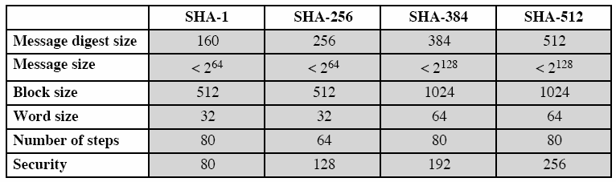
SHA修订版本
2002年，NIST发布修正版FIPS 180-2
增加三个新版本：SHA-256, SHA-384, SHA-512
最初目的是与由于使用AES而增加的安全性相应
SHA-224、SHA-256、SHA-384、SHA-512合称为SHA-2
2015年8月发布修正版FIPS 180-4
https://www.blockchain.com/btc/blocks

Slide 51
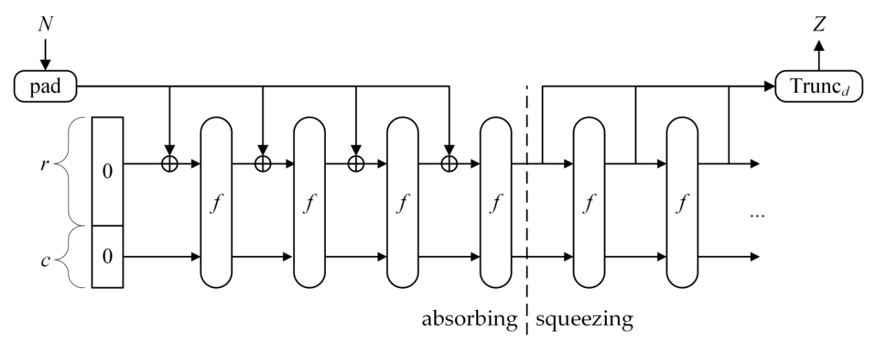
SHA修订版本
2015年8月发布FIPS 202，称为SHA-3
采用了海绵结构，允许变长的输入和输出
填充方式：pad10*1
消息分组长为r位，称为位速率
每轮迭代对b=r+c位的状态变量s进行操作，c称为容量。可以通过减低速率r，增大容量c，来增强安全程度
海绵结构包括两个阶段：
吸收阶段：在每轮迭代中，用0填充消息分组，由r位扩展为b位。将其与s异或的结果作为函数f的输入。函数f的输出为下一轮的s。若期望输出长度d≤r，则返回s的前d位，海绵结构运行结束。否则，进入挤压阶段。
挤压阶段：若d>r，保留s的前r为作为输出分组z₀，然后迭代运行函数f来更新s，每轮均保留s的前r位为输出分组z_{i}，直至输出总长度不少于d位。连接输出分组，返回前d位。

Slide 52
RipeMD-160
RIPEMD-160由欧洲RIPE计划下一组研究人员于1996年设计
与MD5/SHA算法结构类似
算法核心具有两个并行组，每组5轮，每轮16步
输出160位消息摘要
比MD5慢，比SHA-1快
安全性略高于MD5和SHA-1

Slide 53
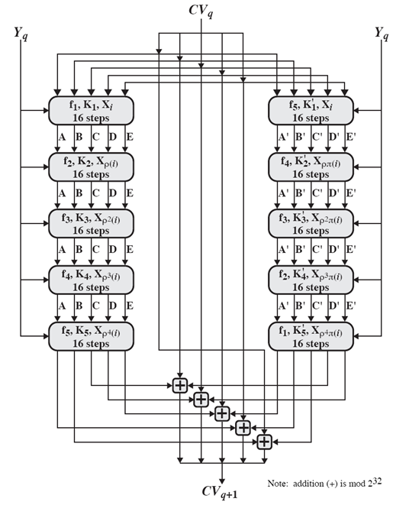
RipeMD-160算法步骤
增加填充位，使长度模512余448
填充长度，附加原始消息长度，64比特
初始化5个32位寄存器(A,B,C,D,E)
A=67452301; B=efcdab89;
C=98badcfe; D=10325476;
E=c3d2e1f0
每个分组10轮操作，每轮16步
分为2组，每组5轮操作，使用5个逻辑函数f₁,f₂,f₃,f₄,f₅
计算结果加上输入寄存器值作为新的寄存器值
输出消息摘要为最终寄存器值

Slide 54
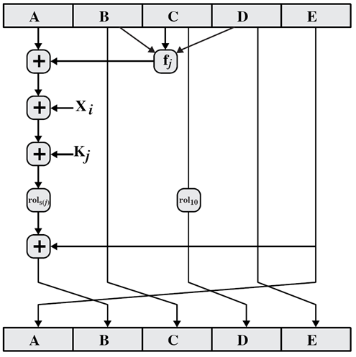
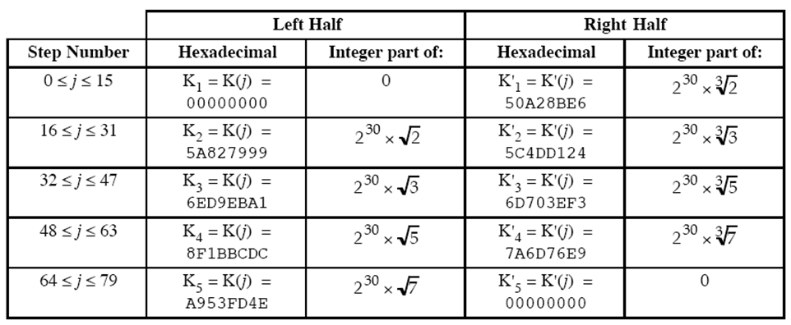
RipeMD-160单步操作
步 | f_{t}(B, C, D)
0 <= j <= 15 | f₁=B⊕C⊕D
16 <= j <= 31 | f₂=(B&C) | ((~B)&D)
32 <= j <= 47 | f₃=(B|(~C))⊕D
48 <= j <= 63 | f₄=(B&D) | (C&(~D))
64 <= j <= 79 | f₅=B⊕(C|(~D))

Slide 55
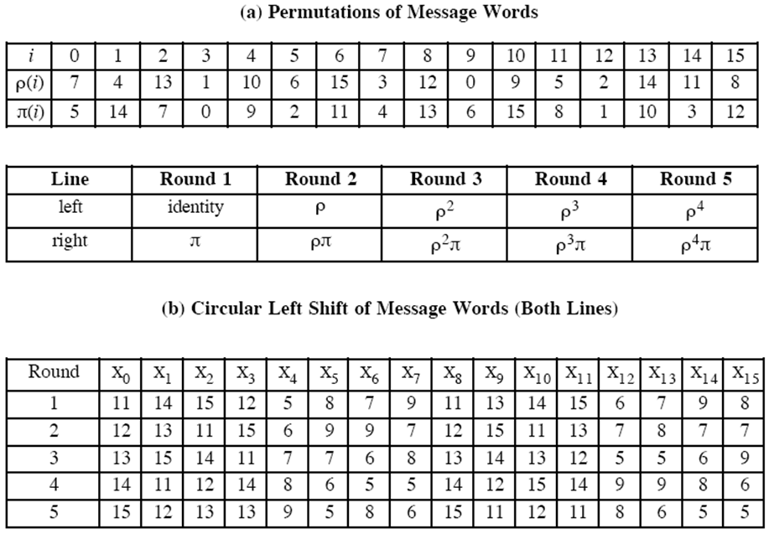
RipeMD-160单步操作
消息字的变换
循环左移

Slide 56
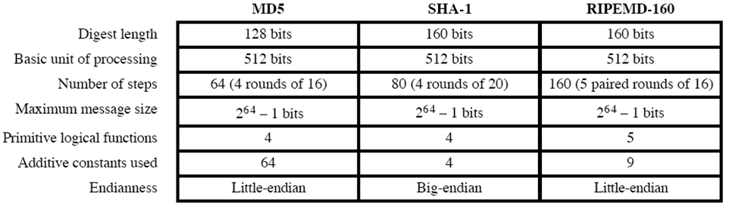
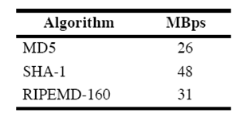
RipeMD-160 vs. MD5 & SHA-1

Slide 57
Whirlpool
2003年提出，得到欧盟支持的“新欧洲签名、完整性和加密计划”认可
使用修改了的AES内部结构作为压缩函数
基于分组密码的散列函数的缺点有：
密码是可逆的，随机性缺失
分组密码常会有其它规则性和弱点
速度慢
长度受限：消息摘要长度为密文分组长度（或其两倍）
AES刺激人们利用强分组密码来设计安全散列函数
Whirlpool特点：
消息摘要长度为512比特
总体结构可以防止针对“基于分组密码的散列函数”的常见攻击
基于AES结构，适于软硬件实现，效率高
抗线性分析和差分分析

Slide 58
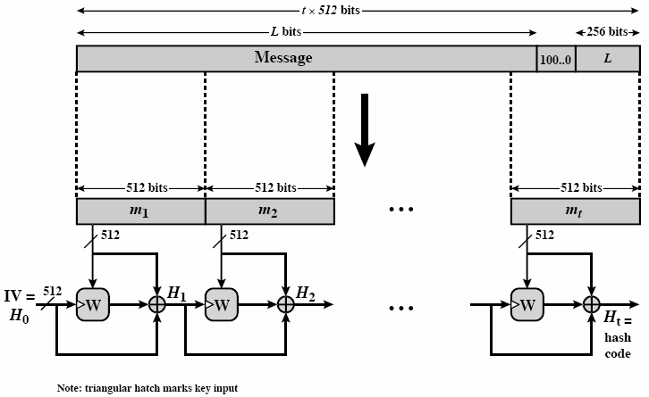
Whirlpool整体结构

Slide 59
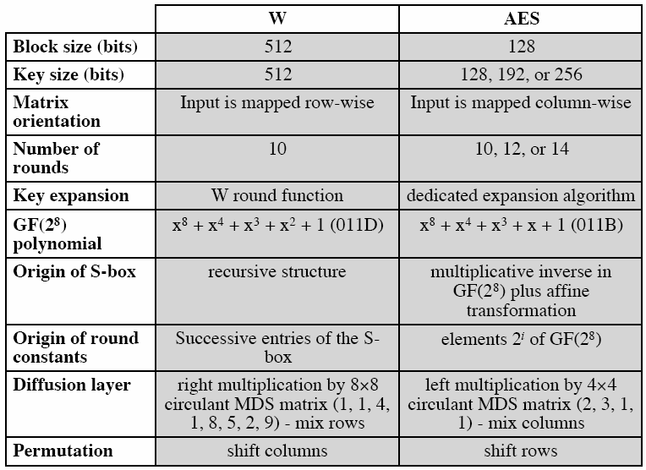
Whirlpool单分组结构
Whirlpool使用一个专为杂凑函数设计的分组密码结构
不能独立用于加密
具有与AES相似的安全性和效率
分组长度512比特
结构与函数与AES类似，但
输入以行优先映射到矩阵
10轮操作
不同的素多项式，GF(2⁸)
S盒子的设计不同

Slide 60
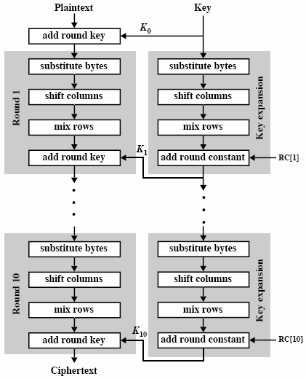
Whirlpool单分组结构
第r轮操作可写为：
RF(K_{r})=AK[K_{r}]◦MR◦SC◦SB

Slide 61
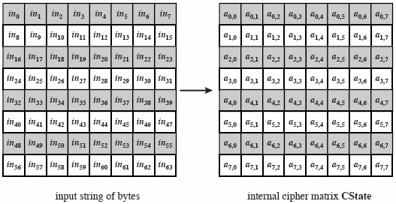
Whirlpool单分组结构
状态矩阵

Slide 62
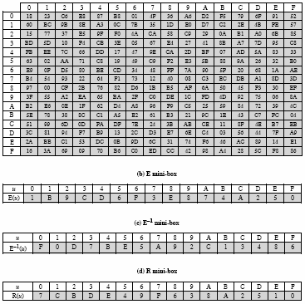
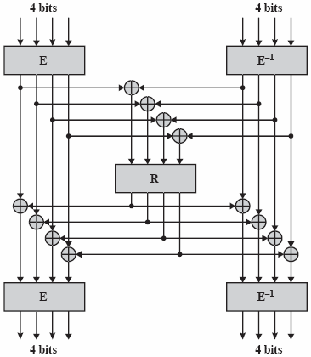
Whirlpool单分组结构
字节代换
与AES算法相同
增加非线性
S盒子构造：

Slide 63
Whirlpool单分组结构
列移位：第i列，向下循环移位i-1个字节
行混淆：[B]=[A][C]，模多项式10011101
[C]=[01 01 04 01 08 05 02 09
09 01 01 04 01 08 05 02
02 09 01 01 04 01 08 05
05 02 09 01 01 04 01 08
08 05 02 09 01 01 04 01
01 08 05 02 09 01 01 04
04 01 08 05 02 09 01 01
01 04 01 08 05 02 09 01]

Slide 64
Whirlpool单分组结构
密钥扩展：
运用轮常数，通过算法本身，将512比特的密钥K扩展为轮密钥序列K₀,K₁,…,K₁₀
第r轮的轮常数是一个矩阵RC[r]，其中只有第一行是非零的（每个元素是S盒的一个值），定义为
RC[r]_{0,j}=S[8(r-1)+j], 0≤j≤7, 1≤r≤10
RC[r]_{i,j}=0, 0≤i≤7, 0≤j≤7, 1≤r≤10

Slide 65
Whirlpool性能与安全性
拥有与AES相似的性能和空间特性
便于软硬件实现
占内存少
高效
与SHA-512相比，Whirlpool需要更多硬件资源，但性能更好

Slide 66
SM3
SM3是我国国家密码管理局2010年发布，2018年成为国际标准
SM3基于MD（Merkle-Damgard）结构
算法核心包括64步
面向32位处理器
产生256比特消息摘要

Slide 67
SM3算法步骤
增加填充位，使长度模512余448
填充长度，附加原始消息长度，64比特
初始化8个32位寄存器(A, B, C, D, E, F, G, H)
A=7380166f; B=4914b2b9;
C=172442d7; D=da8a0600;
E=a9bf30bc; F=163138aa;
G=e38dee4d; H=b0fb0e4e
执行64步
计算结果加上输入寄存器值作为新的寄存器值
输出消息摘要为最终寄存器值
Y_{q}
CV_{q}
512
256
32
A
B
C
D
E
F
G
H
64步
+
+
+
+
+
+
+
+
256
CV_{q+1}

Slide 68
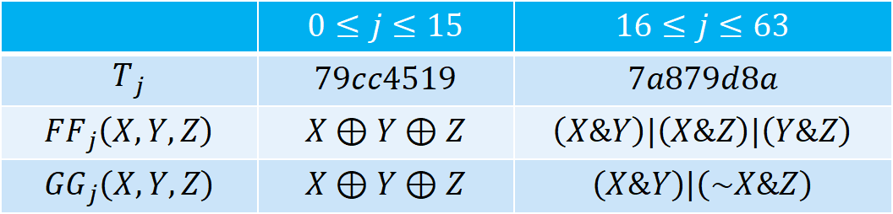
SM3单步操作
H
G
F
E
T_{j}
A
B
C
D
GG_{j}
CLS_{j}
FF_{j}
+
CLS₁₂
+
W_{j}
W_{j}'
+
+
+
CLS₁₉
CLS₉
+
CLS₇
+
P₀
H
G
F
E
A
B
C
D
 | $$0≤j≤15$$ | $$16≤j≤63$$
$$T_{j}$$ | $$79cc4519$$ | $$7a879d8a$$
$${FF}_{j}\left(X,Y,Z\right)$$ | $$X⊕Y⊕Z$$ | $$\left(X\&Y\right)|\left(X\&Z\right)|\left(Y\&Z\right)$$
$${GG}_{j}\left(X,Y,Z\right)$$ | $$X⊕Y⊕Z$$ | $$\left(X\&Y\right)|\left(\sim X\&Z\right)$$
$$P_{0}\left(X\right)=X⊕\left(X<<<9\right)⊕\left(X<<<17\right)$$

Slide 69
SM3消息扩展
P₁
CLS₇
CLS₁₅
W_{j}
W₁₅
W₁₄
W₁₃
W₁₂
W₁₁
W₁₀
W₉
W₈
W₇
W₆
W₅
W₄
W₃
W₂
W₁
W₀
W_{j}'
$$P_{1}\left(X\right)=X⊕\left(X<<<15\right)⊕\left(X<<<23\right)$$
W_{j} 的产生类似于FSR输出；W_{j}' 的产生是对FSR的滤波输出

Slide 70
消息验证码算法
可以用分组密码或带密钥的杂凑函数来设计MAC
更倾向于使用带密钥的杂凑函数
一般而言杂凑函数执行速度快
杂凑函数不象分组密码那样受出口限制
AES的广泛使用，使得上述意义消弱
最初的方案：KeyedHash = Hash(Key|Message)
存在缺陷
最终导致了HMAC的出现
Notes:
Key摆在前面时，其作用就相当于一个初始向量。攻击者可以在后面追加内容而不被发现。

Slide 71
HMAC
HMAC的设计目标
不修改现有的杂凑函数，直接使用它们
可以很容易地更换新的杂凑函数
保持杂凑函数的原有性能，不能过分降低其性能
对密钥的使用和处理应较简单
根据嵌入杂凑列函数的强度，进而分析抗密码分析的强度
RFC 2104、FIPS 198

Slide 72
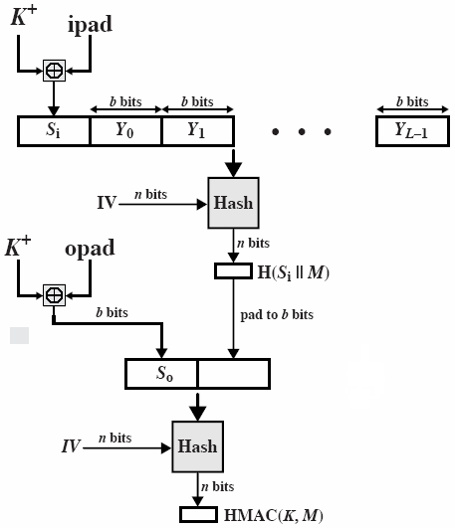
HMAC
HMAC_{K}=Hash[(K⁺⊕opad)||Hash[(K⁺⊕ipad)||M)]]
Hash：可选SHA256, SHA-3等
IV：初始向量
Y_{i}：M的第i个分组
L：M中的分组数
b：每分组的比特数
n：杂凑值长
K：密钥，建议长度≥n
K⁺：用0填充K左侧，使长度与分组一致
ipad：填充常数，00110110重复b/8次，使得 K⁺的一半比特发生变化
opad：填充常数，01011100重复b/8次，使得 K⁺的一半比特发生变化
杂凑压缩函数的计算次数仅比消息分组数多3次

Slide 73
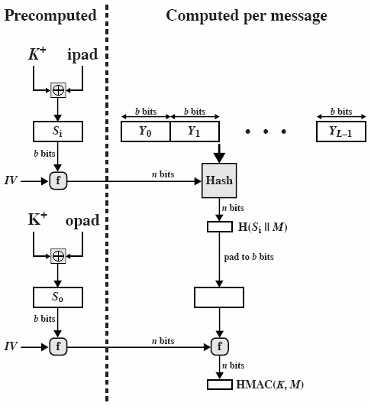
HMAC预运算
等价于产生两个密钥相关的初始向量
f即是Hash函数中的杂凑压缩函数
经过预运算后，实际操作仅多执行一次 杂凑压缩函数

Slide 74
HMAC安全性
HMAC的安全性取决于嵌入的杂凑算法的强度
对HMAC的攻击方式可等价为：
对密钥的穷举攻击
生日攻击
由于密钥的存在，攻击者不易反复地、独自地任选一对明文进行杂凑运算，只能大量观察用同一密钥产生的MAC来进行攻击
SHA256，SHA-3可以用在这里，密钥要经常更换
Hash函数的选择应在安全性和速度上做一个折中

Slide 75
CMAC
CBC-MAC曾被政府和工业界广泛使用
初始向量为0
但仅在消息长度固定时才是安全的
例：
设攻击者知道两个消息的验证码 t=MAC(m) 和 t'=MAC(m')
构造一个新消息m"，将 m' 的第一个分组与t异或
m" = m || m₁'⊕t || m₂' || ... || m_{n}'
则新消息m的验证码为 MAC(m")=t'
为解除限制，提出了基于密文的消息认证码CMAC
在NIST SP800-38B中有此规范
使用一个加密密钥，及两个由加密密钥导出的常数
m
m₁'⊕ t
m₁'
E(K, )
E(K, )
t
Notes:
中间也可以插入更多个其它分组，但需保证最后一个分组与反馈的异或等于X。反馈值可以通过欺骗等手段获得

Slide 76
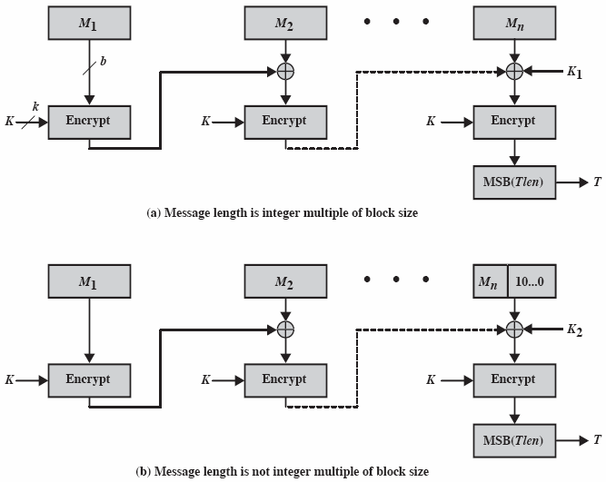
CMAC总体结构
常数K₁,K₂的长度：分组长度n
常数K₁,K₂的计算：
L=E_{K}(0^{n})
K₁=L·x
K₂=L·x²=(L·x)·x
在域GF(2^{n})中运算，不可约多项式p(x)为：
64位分组：x⁶⁴+x⁴+x³+x+1
128位分组：x¹²⁸+x⁷+x²+x+1

Slide 77
常用的既加密又认证的模式
先Hash再加密(H→E)
E(K, M||H(M))
先认证再加密(A→E)
E(K₂, M||MAC(K₁, M))
先加密再认证(E→A)
MAC(K₁, E(K₂, M))
独立加密和认证(E+A)
E(K₂, M) || MAC(K₁, M)
不恰当的使用会导致安全漏洞
例如WEP协议使用H→E方案，密钥固定且初始向量仅为24位

Slide 78
常用的既加密又认证的模式
分组密码链-消息认证码模式CCM
NIST SP 800-38C，E+A方案的改进
用于IEEE 802.11 WiFi无线局域网安全
临时量N
认证数据A
明文P
Ctr₀
Ctr₁, Ctr₂, …, Ctr_{m}
格式函数
K
AES
K
CTR-AES
B₀
B₁
B₂
• • •
B_{r}
MSB(Tlen)
K
明文P
CMAC
MSB(Tlen)
Tag
密文C₂
密文C₁
认证部分
加密部分

Slide 79
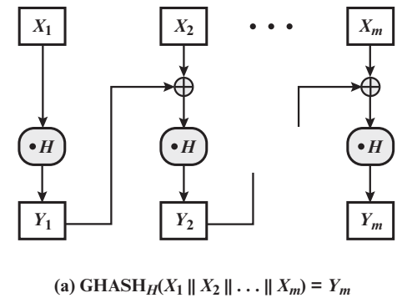
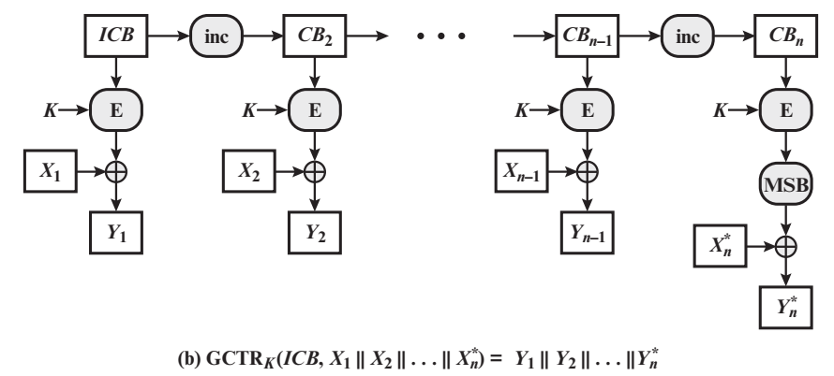
Galois/计数器模式GCM
NIST SP 800-38D，E→A方案的改进
并行化设计，高吞吐率，低成本，低延迟，适于高速网络
包含GHASH函数（由比特串X和密钥H得到MAC值Y_{m}）和GCRT函数（使用密钥k加密比特串X得到比特串Y）
X_{i}•H是GF(2¹²⁸)上的乘法，ICB是初始值

Slide 80
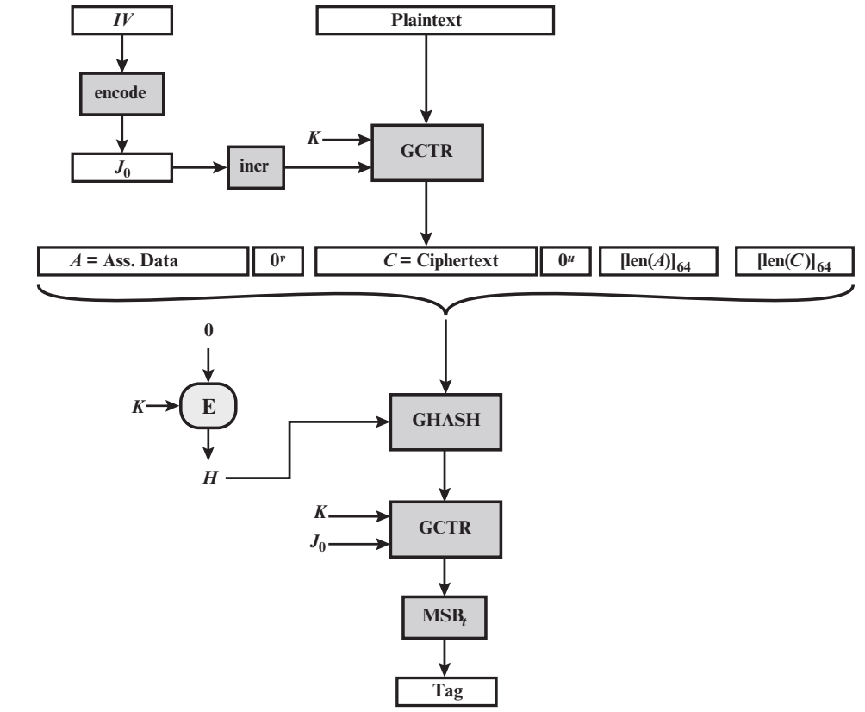
Galois/计数器模式GCM
认证加密算法

Slide 81
密钥封装
NIST SP 800-38F
新的分组密码工作模式：密钥封装模式
用途：通过事先共享的对称密钥（密钥加密密钥KEK）交换新的对称密钥，并认证完整性
鲁棒的加密模式，输出的每一比特都无规律地受到输入每一比特的值的影响
使用AES或3DES作为底层加密算法

Slide 82
密钥封装
用于处理长度大于分组长度的密钥，明文密钥数据以64比特进行分组
初始化ICV=A6A6A6A6A6A6A6A6; R()=明文密钥数据分组
执行6n个阶段，t=1,2,…,6n
密文C={A^{6n},R(1),R(2),…,R(n)}
若解密得到的不等于ICV，认证失败，拒绝新密钥
||
K
加密
t
MSB₆₄
LSB₆₄
A^{t}
R(1)
R(2)
…
R(n)

Slide 83
基于认证算法的PRNG
基于Hash函数的PRNG
data=V种子
repeat
W_{i}=H(data)
data=(data+1)mod 2^{len}
基于MAC的PRNG
SP 800-90：W_{i}=MAC(K,W_{i-1})
IEEE 802.11i：W_{i}=MAC(K,V||i)
TLS/WTLS：A(i)=MAC(K, A(i-1)); W_{i}=MAC(K, A(i)||V)

Slide 84
完

Slide 85
作业
可以利用杂凑函数构造类似DES结构的分组密码。但杂凑是单向的，而分组密码要求是可逆的（解密），那么如何利用杂凑函数构造分组密码呢？
请针对方案KeyedHash = Hash(Key|Message)给出攻击方法。
请针对另一种方案KeyedHash = Hash(Message|Key)给出攻击方法。
4. 假设用户A准备向用户B_{i}(i=1,2,…,n)广播消息。这里保密性并不重要，但所有用户B_{i}需要能够验证消息来自A。A决定使用MAC。问：
a) 若A和所有的B_{i}共享一个密钥k，用户A使用密钥k计算消息的MAC值，并发送给所有B_{i}。于是，所有的B_{i}都可以验证MAC值。为什么这个方案是不安全的？
b) 假设用户A有密钥集S={k₁,k₂,…,k_{m}}，每个用户拥有S的一个子集S_{i}⸦S。当用户A广播消息时，她使用每个密钥分别计算一个MAC值，并将这m个MAC值附加在消息后面。当用户B_{i}收到消息后，他验证他的密钥子集S_{i}中每个密钥对应的MAC值，若都正确则确认消息来自用户A。问S_{i} 应满足什么条件，才能保证该方案不会受到问题a)中的攻击。（假设所有B_{i}不会共谋）
当n=7时，用户A的密钥集S中最少应包含几个密钥？构造此时的S₁~S₇。

